Slide 1
ГАУ «Центр энергосберегающих технологий РТ при КМ РТ»
СИСТЕМА УПРАВЛЕНИЯ энергией – основной приоритет энергосбережения
г. Казань, ул. Ак. Губкина, 50, е-mail: info@cetrt.ru
тел. (843) 272 19 21(31), факс 2 72 99 69

Slide 2
Осознание необходимости энергосбережения

Slide 3
Мало затратные мероприятия

Slide 4
затратные мероприятия

Slide 5
Изменения технологий

Slide 6
АВТОМАТИЗИРОВАННАЯ СИСТЕМА УПРАВЛЕНИЯ эффективным использованием энергии ПРЕДПРИЯТИЯ (асу эп)

Slide 7
МЕСТО АСУ ЭП
АСУ ЭП
Экономия энергии
Изменение технологии
Затратные мероприятия
Малозатратные мероприятия
Осознание необходимости
годы

Slide 8
АСУ ЭП
Запускает непрерывные по времени процессы снижения потребления энергетических ресурсов предприятия

Slide 9
Структура управления АСУ ЭП
Высшее
руководство
Представитель
руководства
Управляющий
(объединение)
Управляющий (завод)
Производственный персонал
АСУ ЭП
Планирование
Управление
Выполнение
Контроль
Корректировка

Slide 10
Процесс управления
АСУ ЭП
План (Лимит)
Мероприятия
Энергия
Выполнение
Корректировка
Управление
Контроль
Мониторинг

Slide 11
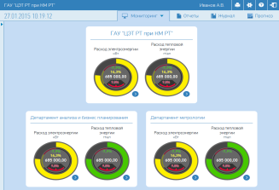
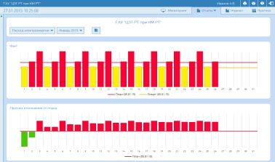
АСУ ЭП
Программно -технический комплекс
«Планирование и мониторинг потребления энергии»
Документы
- Регламенты
Положения
Руководства

Slide 12
Основной базовый блок
АСУ ЭП
Программно-технический комплекс «Планирование и мониторинг потребления энергии» (ПТК ПМ).

Slide 13
Программно-технический комплекс «Планирование и мониторинг потребления энергии»
Назначение
планирование, расчет и мониторинг ключевых показателей энергоэффективности производства;
обеспечение точной и своевременной информацией, необходимой для принятия решений по снижению энергетических затрат предприятия.

Slide 14
Состав ПТК ПМ
программно-технический комплекс состоит из:
Источников данных – смежных информационных систем предприятия;
Серверной части – оборудования сервера и программного обеспечения;
Клиентской части – автоматизированных рабочих мест (АРМ) и программного обеспечения;
Средств передачи данных - линии связи, коммуникационное оборудование.

Slide 15
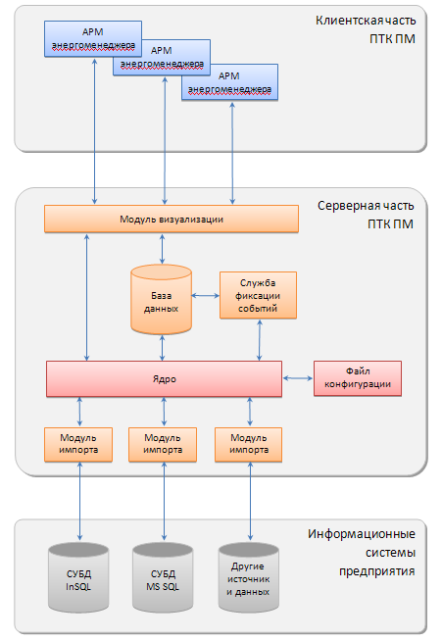
Структура ПТК ПМ
Программное обеспечение ПТК ПМ работает с различными базами данных предприятия, не требуя дополнительных настроек.

Slide 16
Состав ПО ПТК ПМ
Серверной части – оборудования сервера :
Веб-приложение «Сервер ПТК ПМ» версии 3.0 – разработка ЦЭТ РТ;
Операционная система Microsoft Windows 2012 R2 Server;
СУБД Microsoft SQL Server 2012;
Веб-сервер Microsoft IIS 7.5;
Фреймворк .NET 4.5Framework;
Клиентской части – автоматизированных рабочих мест (АРМ):
Операционная система MicrosoftWindows 7 Pro;
Веб-браузер Microsoft Internet Explorer 10.0 и выше или другие браузеры.

Slide 17
Ключевые показатели энергоэффективности
Объёмы потребления энергии.
Отклонения объёмов от лимитов.
Отклонение объёмов от планов.
Удельные расходы энергии.
Отклонения удельных расходов от нормативных показателей.

Slide 18
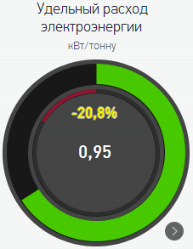
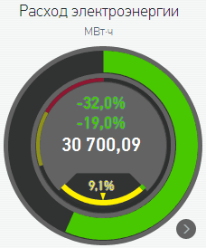
Сбор фактических показателей Расчёт удельных
График фактического потребления энергоресурса
Шкала удельного потребления энергоресурса
Шкала потребления энергоресурса

Slide 19
Анализ и фиксация причин отклонений
Отклонение от плана и от лимита на месяц
Отклонение от плана и лимита
Отклонение от лимита
Отклонение от нормы
Фиксация в журнале событий
Комментарий инженера по факту отклонения

Slide 20
Руководства и регламенты
АСУ ЭП,
разрабатываемые в соответствии с ГОСТ Р ИСО 50001-2012.

Slide 21
Состав РУКОВОДЯЩИХ документов
Политика предприятия по эффективному использованию энергии;
Стандарт предприятия: «Система управления эффективным использованием энергии предприятия»;
Положение о стимулировании персонала за экономию энергетических ресурсов;.
Программы обучения и проведение обучения руководства предприятия и должностных лиц;
Комплекс приказов и распоряжений по предприятию;
Сертификация по ГОСТ Р ИСО 50001-2012 осуществляется по требованию предприятия после внедрения АСУ ЭП .

Slide 22
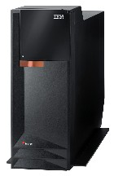
Оперативное Управление на основе Информации АСУ ЭП
Руководство
Ведущий энергоменеджер
Сервер
ПТК ПМ
Главный энергетик
Энергоменеджеры подразделений

Slide 23
Экономическая эффективность АСУ ЭП
Возможная экономия
энергоресурсов:
Ежегодно – 2-5%
в течение первых 3 лет,
далее – 1-3%.
Снижение энергопотребления
Обнаружить потери
Найти неактивные резервы
Создать мотивационные схемы для экономии энергии
Оптимизировать ее использование

Slide 24
Этапы внедрения АСУ ЭП
1 этап
Предпроектный анализ систем учета , АСУ ТП
Разработка и утверждение ТЗ Заказчиком
2этап
Проектирование АСУ ЭП
Внедрение АСУ ЭП
Разработка и внедрение СТП, обучение персонала
Сертификация предприятия по ГОСТ Р ИСО 50001

Slide 25
Государственное автономное учреждение
«Центр энергосберегающих технологий Республики Татарстан при Кабинете Министров Республики Татарстан»
г. Казань, ул. Ак. Губкина, 50,
тел. (843) 272 19 21(31), факс 2 72 99 69.
info@cetrt.ru

